Slide 1
生活中的负数
正、负数的应用
WWW.PPT818.COM

Slide 2
1.经历小组合作，观察、测量、记录水温变化以及交流实验结果的过程。
2.能用正数和负数表示熟悉的事物中数据的变化，能解答相关的简单问题。
3.积极参加小组合作活动，进一步感受用正数和负数表示事物的作用。
【重点】能用正、负数表示数据的增加和减少情况。
【难点】能理解以谁为标准记录。

Slide 3
同学们，今天我们要一起做一个小实验。
测量并记录水的温度。
一定要轻拿轻放，注意防止烫伤。
1、实验准备：两支温度计、两个杯子、冷水、开水、冰块、记录表。
在使用温度计时，必须把温度计的玻璃泡完全浸没在水中，待温度稳定后，才能准确地读出结果。

Slide 4
2、实验要求：①小组合作，安排好每人的分工。
②做好实验记录，完成记录表。
 | 甲杯 |  | 乙杯
 | 温度（℃） | 变化情况（℃） | 温度（℃） | 变化情况（℃）
开始
第一分钟后
第二分钟后
第三分钟后
第四分钟后
第五分钟后
温度
时间

Slide 5
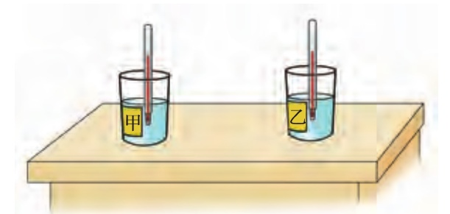
（1）取两个杯子，各加半杯水，分别测量并记录水的温度。
把温度计的玻璃泡浸没在水中，等待一会儿。温度稳定后，读数。水温是31℃。
我这杯水的水温也是31℃。
然后把数据记录在表格中。

Slide 6
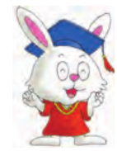
（2）往甲杯中加开水，往乙杯中加冰块。
我猜，甲杯中水的温度会升高，因为加了开水。
想一想：两个杯子中水的温度会有什么变化？
我猜，乙杯中水的温度会降低，因为加了冰块。

Slide 7
（3）用正数表示上升的温度，用负数表示下降的温度，把水温的变化情况记录在下表中。
 | 甲杯 |  | 乙杯
 | 温度（℃） | 变化情况（℃） | 温度（℃） | 变化情况（℃）
开始
第一分钟后
第二分钟后
第三分钟后
第四分钟后
第五分钟后
温度
时间
31
31

Slide 8
（3）用正数表示上升的温度，用负数表示下降的温度，把水温的变化情况记录在下表中。
第一分钟后
 | 甲杯 |  | 乙杯
 | 温度（℃） | 变化情况（℃） | 温度（℃） | 变化情况（℃）
开始
第一分钟后
第二分钟后
第三分钟后
第四分钟后
第五分钟后
温度
时间
31
31
46
+15
27
－4
水温迅速升高到46℃，升高了15℃，用＋15表示。
测得水温是27℃，下降了4℃，用－4表示。

Slide 9
（3）用正数表示上升的温度，用负数表示下降的温度，把水温的变化情况记录在下表中。
第二分钟后
温度 | 甲杯 |  | 乙杯
 | 温度（℃） | 变化情况（℃） | 温度（℃） | 变化情况（℃）
开始
第一分钟后
第二分钟后
第三分钟后
第四分钟后
第五分钟后
时间
31
31
46
+15
27
－4
54
+8
24
－3
测得水温是24℃，下降了3℃，用－3表示。
水温继续升高到54℃，升高了8℃，用＋8表示。

Slide 10
（3）用正数表示上升的温度，用负数表示下降的温度，把水温的变化情况记录在下表中。
第三分钟后
温度 | 甲杯 |  | 乙杯
 | 温度（℃） | 变化情况（℃） | 温度（℃） | 变化情况（℃）
开始
第一分钟后
第二分钟后
第三分钟后
第四分钟后
第五分钟后
时间
测得水温是23℃，下降了1℃，用－1表示。
测量水温是57℃，升高了3℃，用＋3表示。
31
31
46
+15
27
－4
54
+8
24
－3
57
+3
23
－1

Slide 11
（3）用正数表示上升的温度，用负数表示下降的温度，把水温的变化情况记录在下表中。
第四分钟后
温度 | 甲杯 |  | 乙杯
 | 温度（℃） | 变化情况（℃） | 温度（℃） | 变化情况（℃）
开始
第一分钟后
第二分钟后
第三分钟后
第四分钟后
第五分钟后
时间
31
31
46
+15
27
－4
54
+8
24
－3
测量水温是58℃，升高了1℃，来用＋1表示。
测得水温是22℃，下降了1℃，用－1表示。
57
+3
23
－1
58
+1
22
－1

Slide 12
（3）用正数表示上升的温度，用负数表示下降的温度，把水温的变化情况记录在下表中。
第五分钟后
温度 | 甲杯 |  | 乙杯
 | 温度（℃） | 变化情况（℃） | 温度（℃） | 变化情况（℃）
开始
第一分钟后
第二分钟后
第三分钟后
第四分钟后
第五分钟后
时间
31
31
46
+15
27
－4
测得水温是22℃，没有变化，用0表示。
测量水温是59℃，升高了1℃，用＋1表示。
24
－3
54
+8
57
+3
23
－1
58
+1
22
－1
59
+1
22
0

Slide 13
说一说：通过实验，你发现了什么现象？
在甲杯中加入热水后，水温在前2分钟迅速升高，时间越往后水温升高得越慢。在第4、5分钟时，水温都是上升了1℃。
在乙杯中加入冰块后，水温在前2分钟下降得很快，在3、4分钟时，水温下降得都是1℃。第5分钟时，水温已经稳定。
正、负数可以表示事物的变化。水温上升用正数表示，水温下降用负数表示，水温没有变化，可以用0表示。

Slide 14
1.某天早上7时气温是8度，到中午12时上升了4度；从中午到晚上8时下降了2度。中午12时和晚上8时的气温各是多少度？
时间 | 早上7时 | 中午12时 | 晚上8时
变化（℃）
气温（℃）
＋4
－2
8
12
10
8＋4=12
12－2=10
答：中午12时的气温是12℃，晚上8时的气温是10℃。

Slide 15
2.（1）电梯从1层上升到5层，又从5层下降到1层，然后又上升到3层，再下降到1层，请把这个过程记录在下表中。
顺序 | 第一次 | 第二次 | 第三次 | 第四次
移动层数
+4
-4
+2
-2
5－1=4（层）
3－1=2（层）
（2）电梯从1层上升到6层，然后又下降了2层，现在电梯在几层？
6-2=4（层）
答：现在电梯在4层。

Slide 16
3.张强目前重56.2千克，他要记录自己的体重变化情况，第一个月体重增加了0.8千克，他记作+0.8千克，第二个月体重减少了0.3千克 ，应记作________，第三个月的体重变化情况，他记作0千克，这表示_________________。如果第四个月他的体重又减少了0.5千克，应记作__________。他现在的体重是多少千克？
-0.3千克
他这个月的体重没有变化
-0.5千克
56.2+0.8-0.3-0.5＝56.2（千克）
答：他现在的体重是56.2千克。

Slide 17
用正、负数表示事物的变化时，首先要确定好标准，高于标准的用正数表示，低于标准的用负数表示。
用正、负数不仅可以表示水温变化，还可以表示生活中其他一些事物的变化。用正、负数表示事物的变化情况是指在上一次数据的基础上升高或降低的数值。

Slide 18
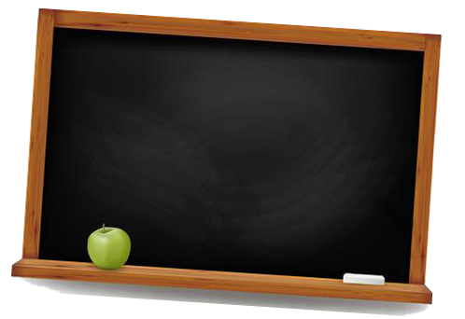
练一练第3题
用正、负数表示事物的变化

